Slide 1

吉 首 大 学
JISHOU UNIVERSITY
《程序设计基础》课程设计
报 告 书
题 目 学生证管理系统
作 者 何鑫奇 邱 铃 郭界全
王 倩 谢振宇
所属学院 软件服务外包学院
专业年级 软件工程2012级
指导老师 张延亮
写作时间 二零一二年十二月二十九日

Slide 2
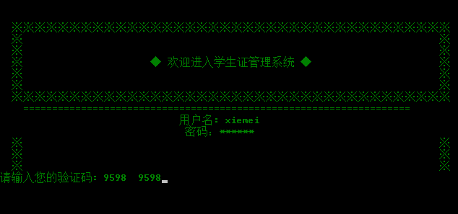
登录界面简介
如图所示：用户必须在该界面输入唯一的账户，并且正确输入与之匹配的密码方可进入系统

Slide 3
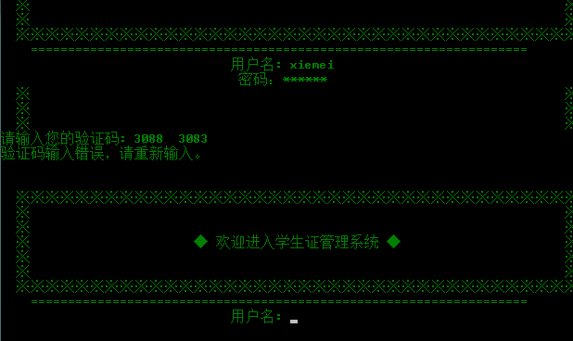
登录界面简介
此界面还对错误输入进行提醒，并提醒用户重新输入

Slide 4
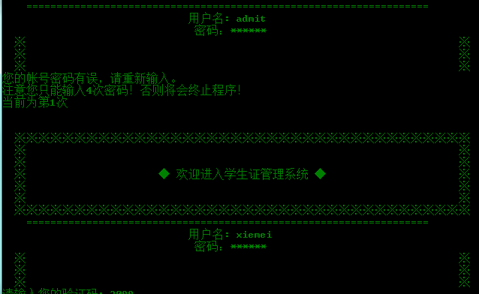
登录界面简介
该界面能够生成随机数作为验证码，当用户的验证码输入错误时程序会要求用户重新输入帐号密码

Slide 5

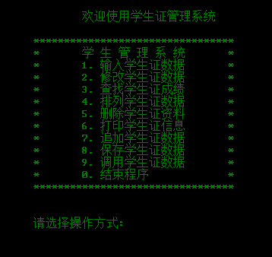
主菜单界面

Slide 6
主界面简介
1. 该界面是用户进入系统后的第一个界面，用户可以在此界面上选择数字（0~9）进行各项操作
2. 该界面包含了界面的主要功能，用户可以清晰的看见该系统的功能
3.值得说明的是，该界面能够排除用户的非法输入，比如说该界面能够排除掉非字母输入，并提醒用户重新输入

Slide 7
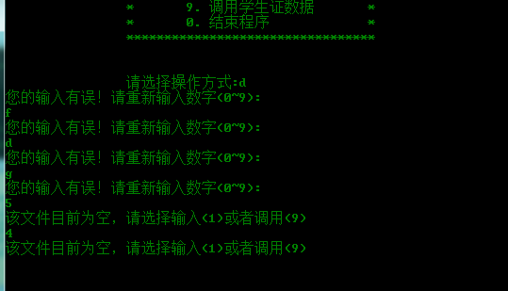
主界面简介
4. 该界面还能够提醒用户在没有操作数据的时候进行数据输入或者是调用

Slide 8
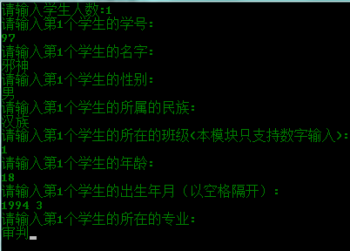
输入界面简介
1. 在此界面上，可以实现用户手动分配学生数量的大小，具体请看图片展示。

Slide 9
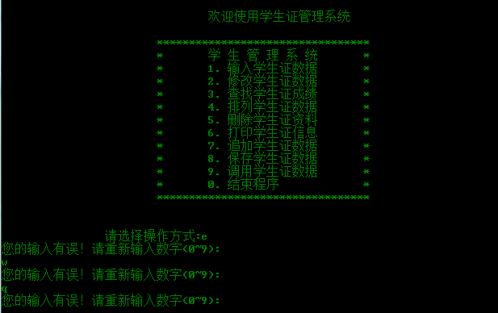
输入界面简介
2. 如图所示：该函数能够排除用户非数字的非法输入
3. 与此同时，该系统还匹配了清屏函数，能够很好清
除屏幕上的无用内容

Slide 10
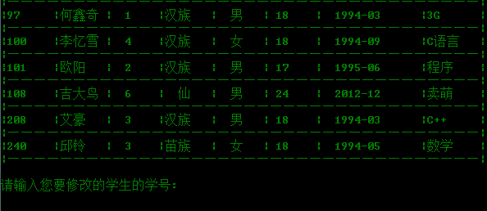
修改界面简介
在该界面函数中，用户可以修改某些已经变动了的学生信息

Slide 11
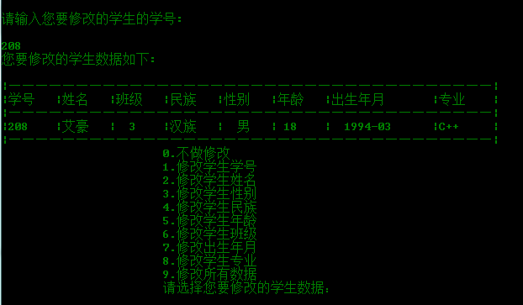
修改界面简介
用户可以通过输入学生号提取出该学生信息并进入修改信息的子菜单

Slide 12
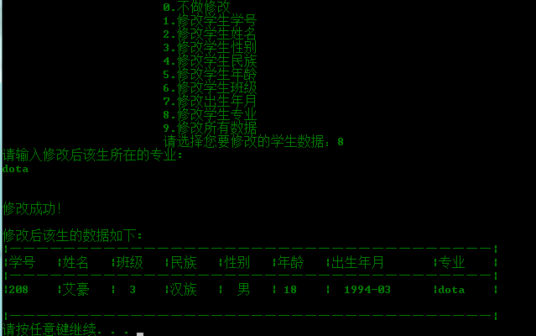
修改界面简介
在修改完成之后，用户可以看到修改过后的学生数据

Slide 13
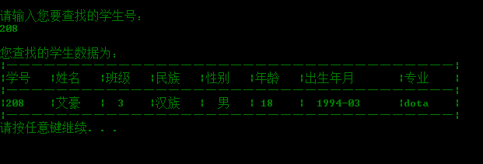
查找界面简介
在选择进入了此界面之后，用户可以通过输入学生的学生号查找该学生的所有数据

Slide 14
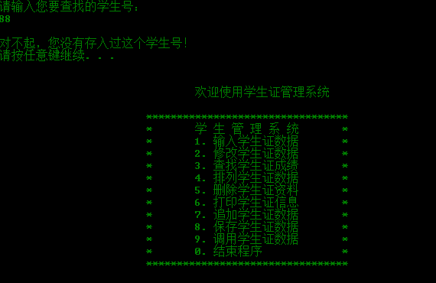
查找学生界面
在查找了所有学生数据之后，如果仍没有找到与输入学号匹配的学生数据，系统提示用户没有该学生数据

Slide 15
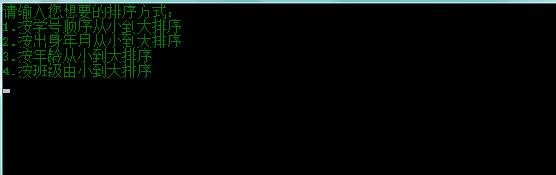
排列界面简介
在用户选择进入此界面之后，会弹出一个排序方式选择框，共四种排序方式供用户选择

Slide 16
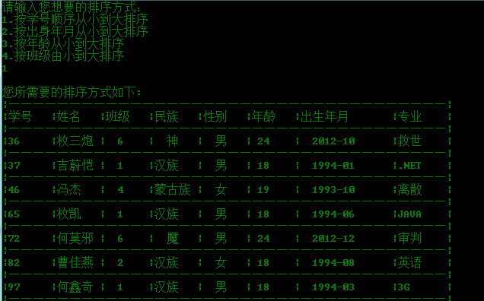
排列界面简介
第一种排列方式：
按照学号大小升序排序

Slide 17
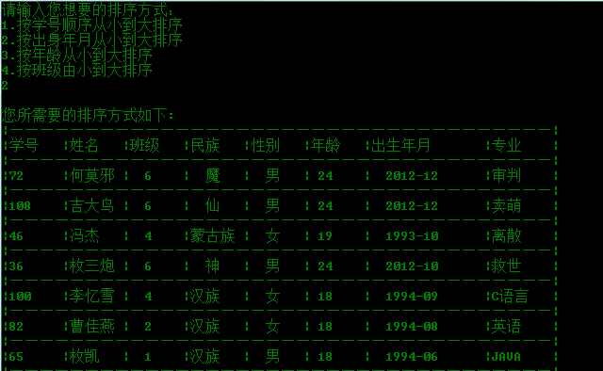
排列界面简介
第二种排列方式：
按照出生年月排列

Slide 18
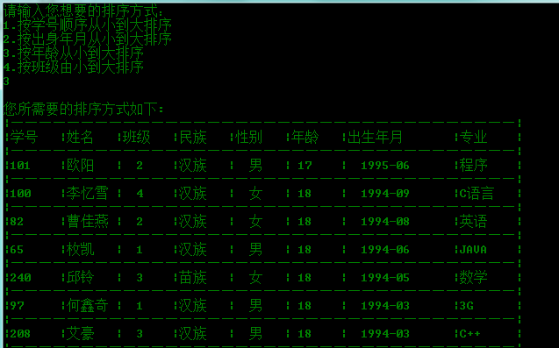
排列界面简介
第三种排列方式：
按照年龄大小升序排序

Slide 19
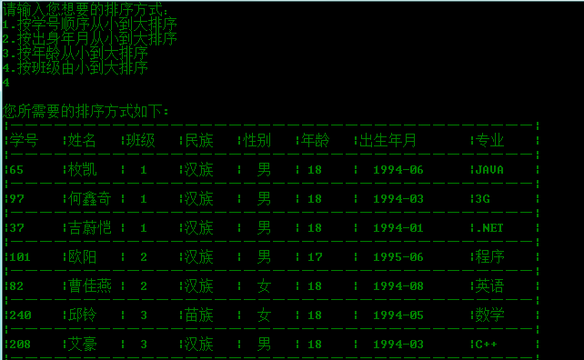
排列界面简介
第四种排列方式：
按照班级大小升序排序

Slide 20
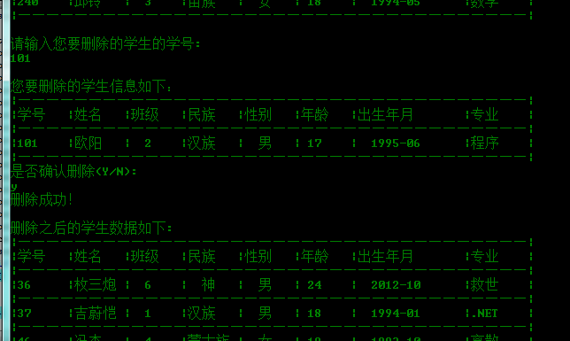
删除界面简介
用户可以通过输入学生的学生号来选择删除学生数据
并且该界面函数可以让用户确认是否删除学生信息，以确保用户不小心的错误操作

Slide 21
删除界面简介
对于用户输入的学生号，系统可以辨别是否已经输入存在，并对用户给出提示信息

Slide 22
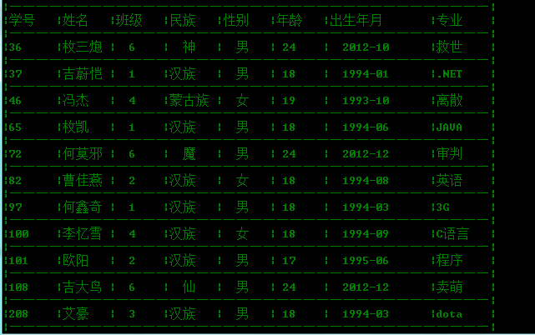
打印界面简介
打印所有学生数据

Slide 23
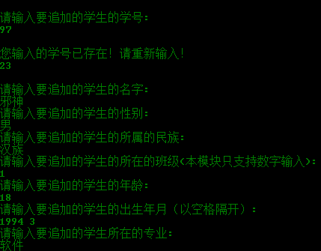
追加界面简介
本界面可以接受用户在输入完成之后继续追加学生数据
并且可以判断用户追加的学生号是否已存在

Slide 24
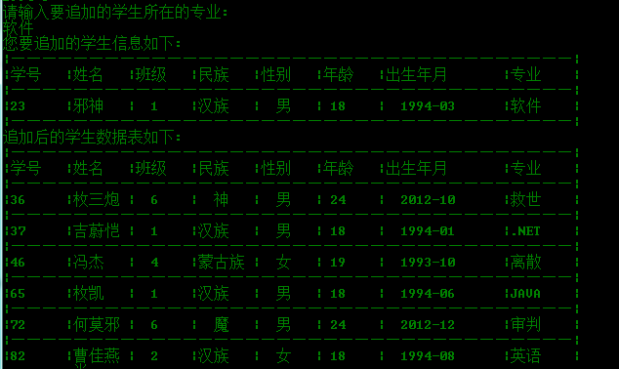
追加界面简介
该界面可以在用户追加之后打印出所有学生数据，并可以对数据进行所有功能操作

Slide 25

保存界面简介
用户可以在主界面选择保存已经操作了的数据
并且会在成功保存进入TXT文档之后提示用户已保存成功

Slide 26
打开文件界面简介
用户可以在主界面直接调用已存在TXT文件里面的学生数据，并且可以对其进行操作

Slide 27
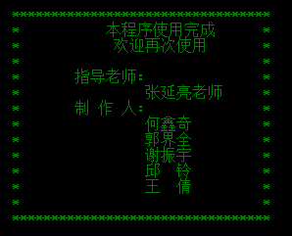
结束界面简介
在用户选择结束程序之后，界面会弹出制作指导老师等等

Slide 28

谢谢大家的观赏！
鼓掌！

